Slide 1

למידת חיזוקים מסוג Q-Learning לפתרון מבוך
מגישים: רון שטיינמץ ושחר תורג'מן
מנחה: ד"ר טדי לזבניק

Slide 2
סקירה כללית
יצרנו סביבה מדמה מבוך דו ממדי באמצעות ספריית pygame.
במבוך יש קירות, בורות שמובילים לעונש, ויעד שאותו הסוכן צריך למצוא.
הסוכן (מכונית) לא מקבל שום הנחיה מוקדמת, אלא לומד לבדו על בסיס תגמולים חיוביים ושליליים.
כל פרק למידה (אפיזודה) מתחיל מנקודת פתיחה ומסתיים בהגעה ליעד,נפילה לבור או לאחר מקסימום צעדים.
הישג עיקרי: הסוכן הצליח ללמוד התנהגות אופטימלית ולמצוא מסלול יעיל אל היעד רק על בסיס התגמולים שקיבל מהסביבה, ללא צורך במיפוי ידני או תכנון מסלול מראש.

Slide 3

מרחב מצבים ותגמול
פונקציית התגמול
-0.1 לכל צעד
-10 אם נופל לבור / חורג ממקסימום צעדים
+10 אם הגיע ליעד
מטרה: להעדיף מסלול קצר ובטוח
מרחב המצבים והפעולות
מצבים: כל תא = סטייט, ייצוג אינדקסי
פעולות: למעלה / למטה / שמאלה / ימינה
מגבלות על תנועה: קירות וגבולות המסלול

Slide 4
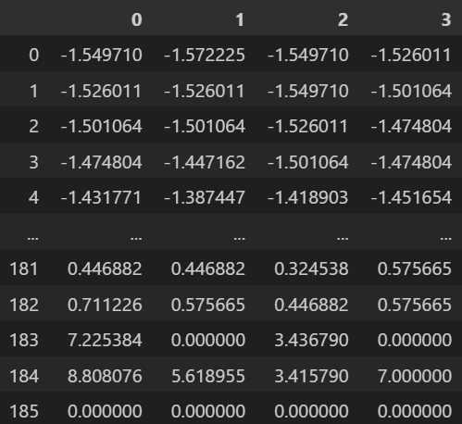

אלגוריתם Q-Learning
אלגוריתם Q Learning
טבלת Q: ערך לכל מצב+פעולה
עקרון ההתעדכנות (נוסחת Q)
למידה מבוססת תגמול חוזר

Slide 5
מדיניות חקירה ופרמטרים
היפר פרמטרים
אפיזודות: 1500
צעדים מקסימליים: 150
α = 0.7
γ = 0.95
ε = 1 → 0.05 (דעיכה: 0.0005)
מדיניות ε-greedy
ε התחלתי: 1 (רוב הפעולות אקראיות)
דעיכה הדרגתית ל־0.05
איזון בין חקירה ללמידה ממדיניות
Notes:
צריך להסביר פה למה בחרנו כל דבר

Slide 6
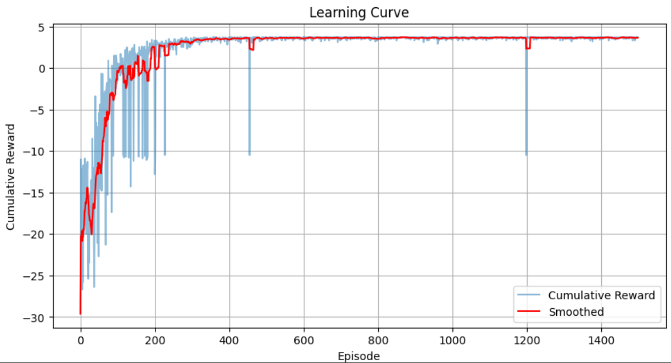
תרשים תגמול מצטבר
צריך האופקי מייצג מספר האפיזודות.
צריך האנכי מייצג את התגמול המצטבר.
ניתן לראות בהתחלה תגמולים שליליים כי הסוכן עוד לא יודע מה לעשות אך ככול שמתנסה יותר הביצועים משתפרים ולאחר 400 אפיזודות לערך הוא מתחיל להתייצב

Slide 7
תובנות ומסקנות
מסקנות
מודל Q-Learning עובד טוב בסביבה דיסקרטית
הלמידה התפתחה בצורה טבעית דרך ניסיון
הסוכן הצליח ללמוד לפתור את המבוך בעצמו
הבנו כמה חשוב תכנון נכון של הסביבה לטובת הלמידה
תובנות
חשיבות האפיזודות
השפעת היפר פרמטרים
חשיבות החקירה בשלב מוקדם

Slide 8
תודה על ההקשבה

